Slide 1
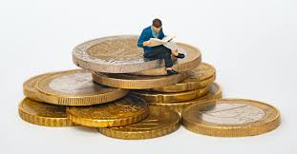

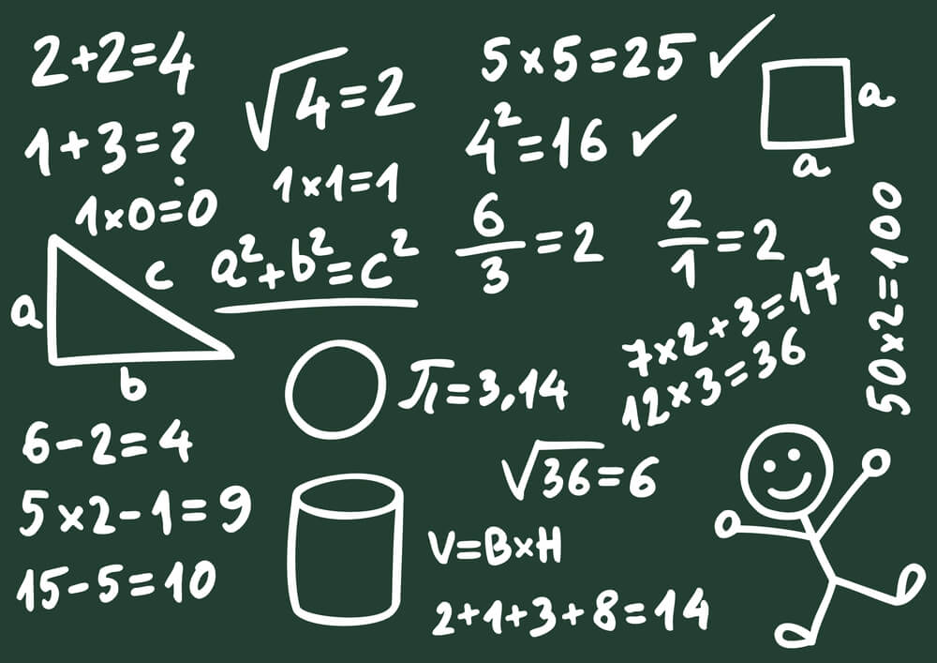

Memorama de isak
literatura
matematicas
fisica
economia

